Slide 1
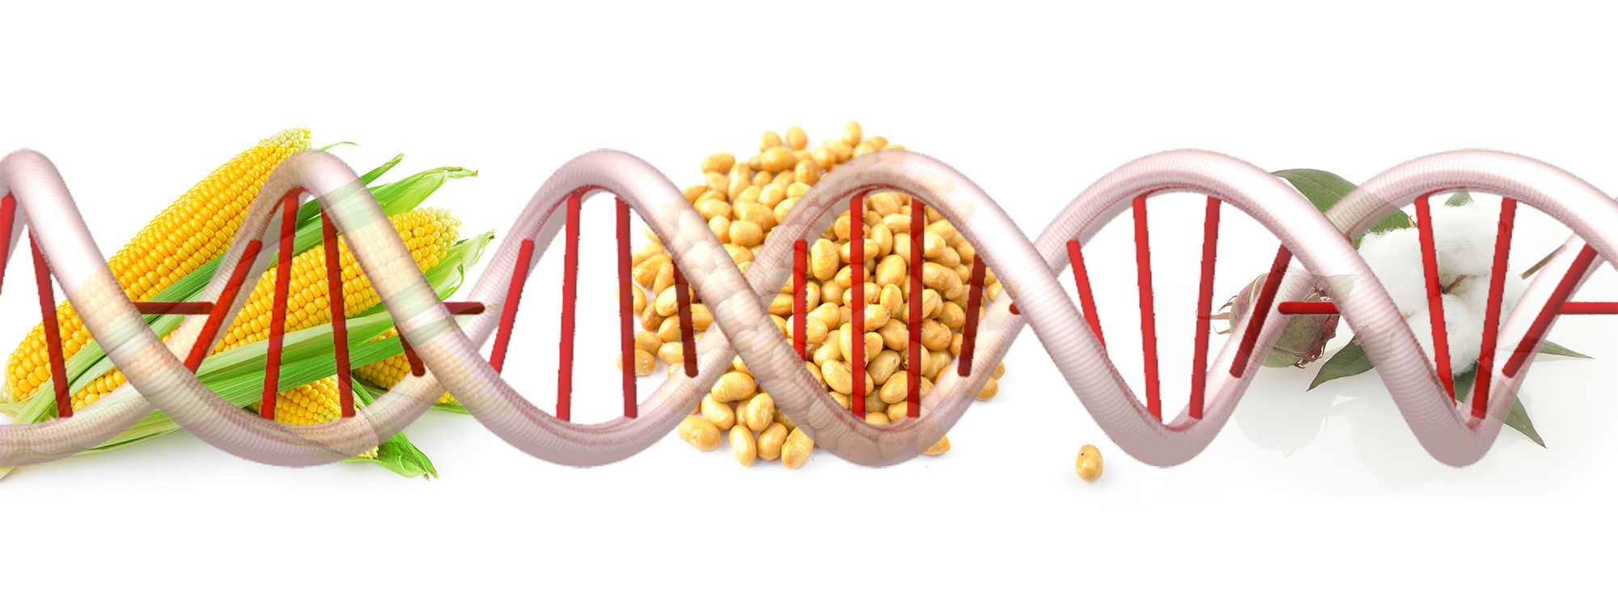
PLANTAS TRANSGÊNICAS
PROGRAMA DE PÓS-GRADUAÇÃO EM FITOTECNIA
TÓPICOS ESPECIAIS EM MATOLOGIA/2018
Luisa Carolina Baccin
Prof. Ricardo Victoria Filho

Slide 2
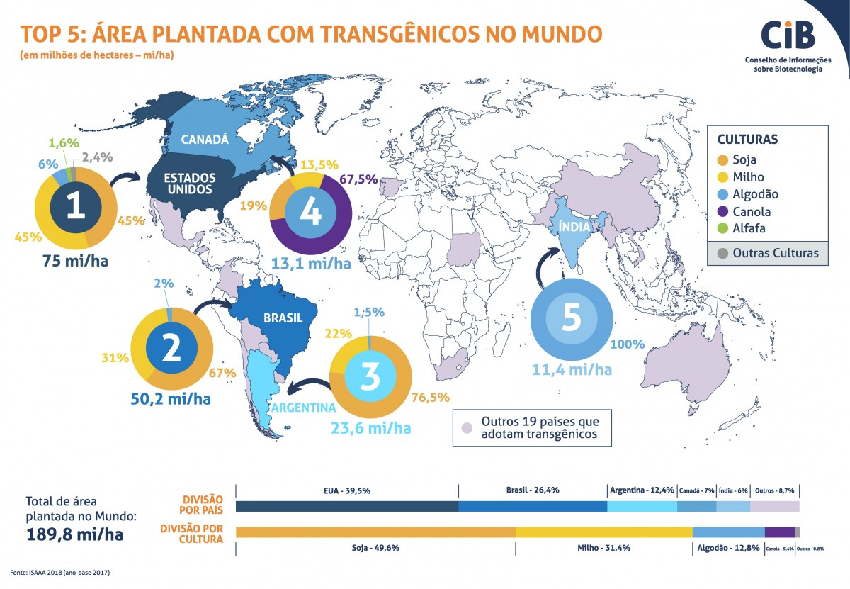
‘

Slide 3
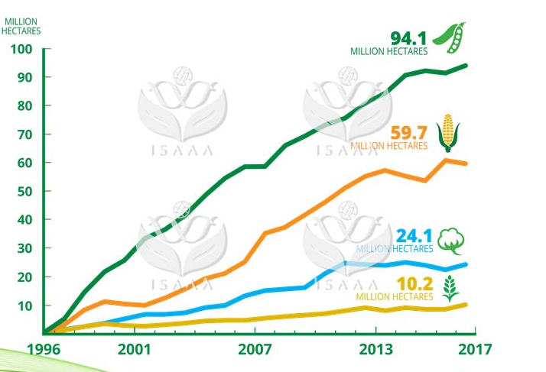
TRANSGÊNICO
OGM
OGM
TRANSGÊNICO

Slide 4
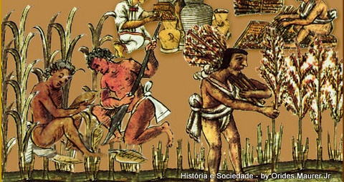
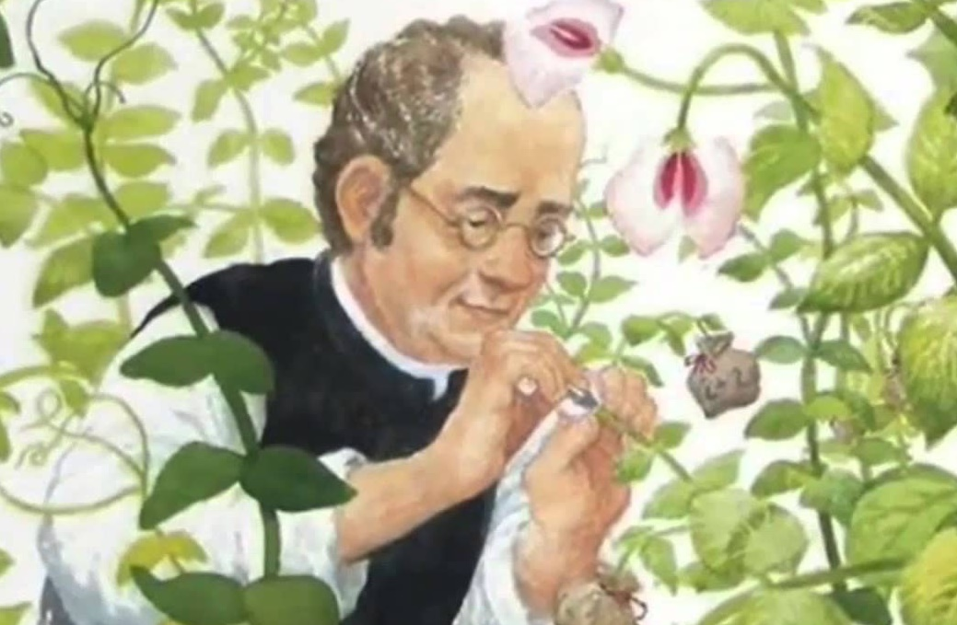
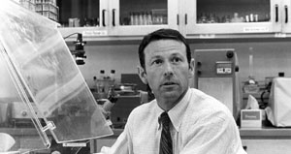
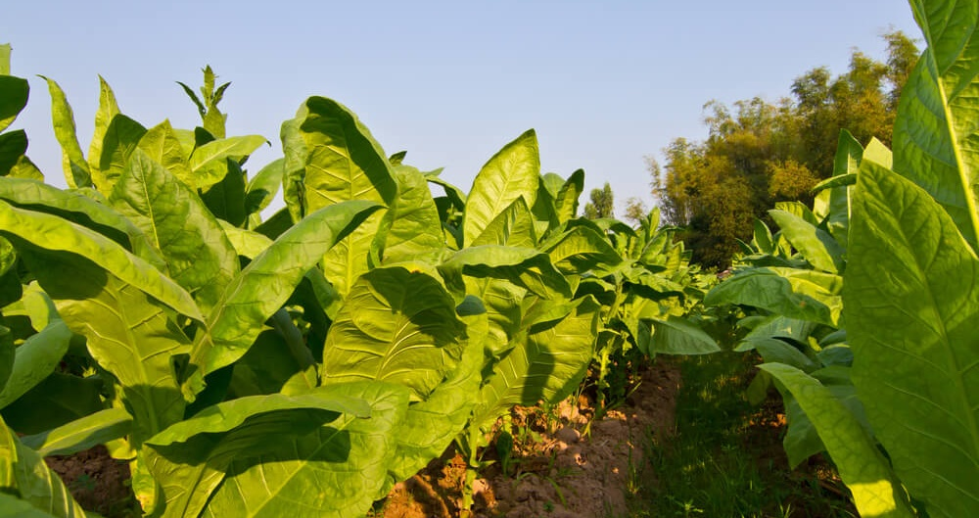
Linha do tempo..
Pré-história
1865 – Mendel
1953 – Dupla hélice DNA
1972 – DNA Recombinante
1978 – Insulina OGM
1983 – 1° planta transgênica

Slide 5
Linha do tempo..
1994
Tomate Flavr Savr
1° alimento geneticamente modificado liberado para consumo humano
REDUÇÃO DA DEGRADAÇÃO DA PECTINA

Slide 6
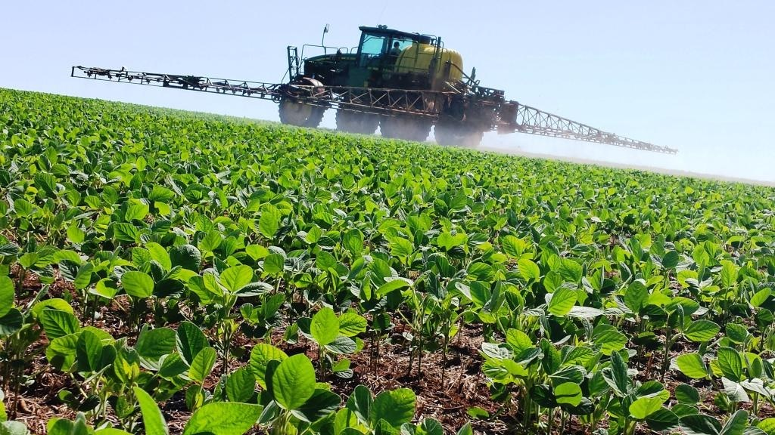
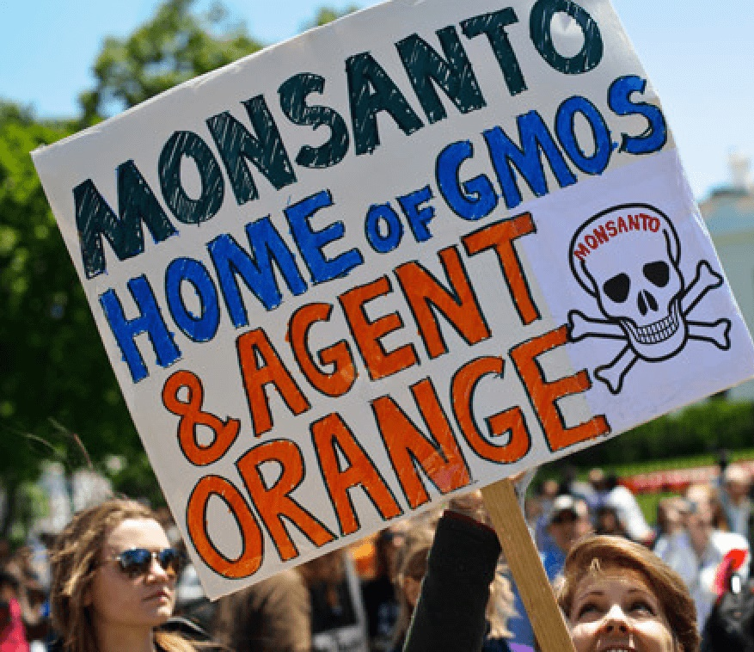
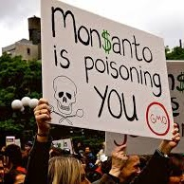
SOJA ROUNDUP READY
1998 - Liberação da soja RR no Brasil
Pedido de liberação para cultivo comercial (Monsanto)
Liminar da 11° Vara da Justiça Federal proibe a União de autorizar o plantio de soja transgênica – Estudo prévio de impacto ambiental.
1999
Rotulagem de produtos OGMs
Proibição do plantio e comercialização da soja RR;
2000/2003
Agricultores gaúchos obtiveram sementes na Argentina e Uruguai e continuam cultivando a soja RR
Autorização do governo da Safra de Soja do RS;

Slide 7
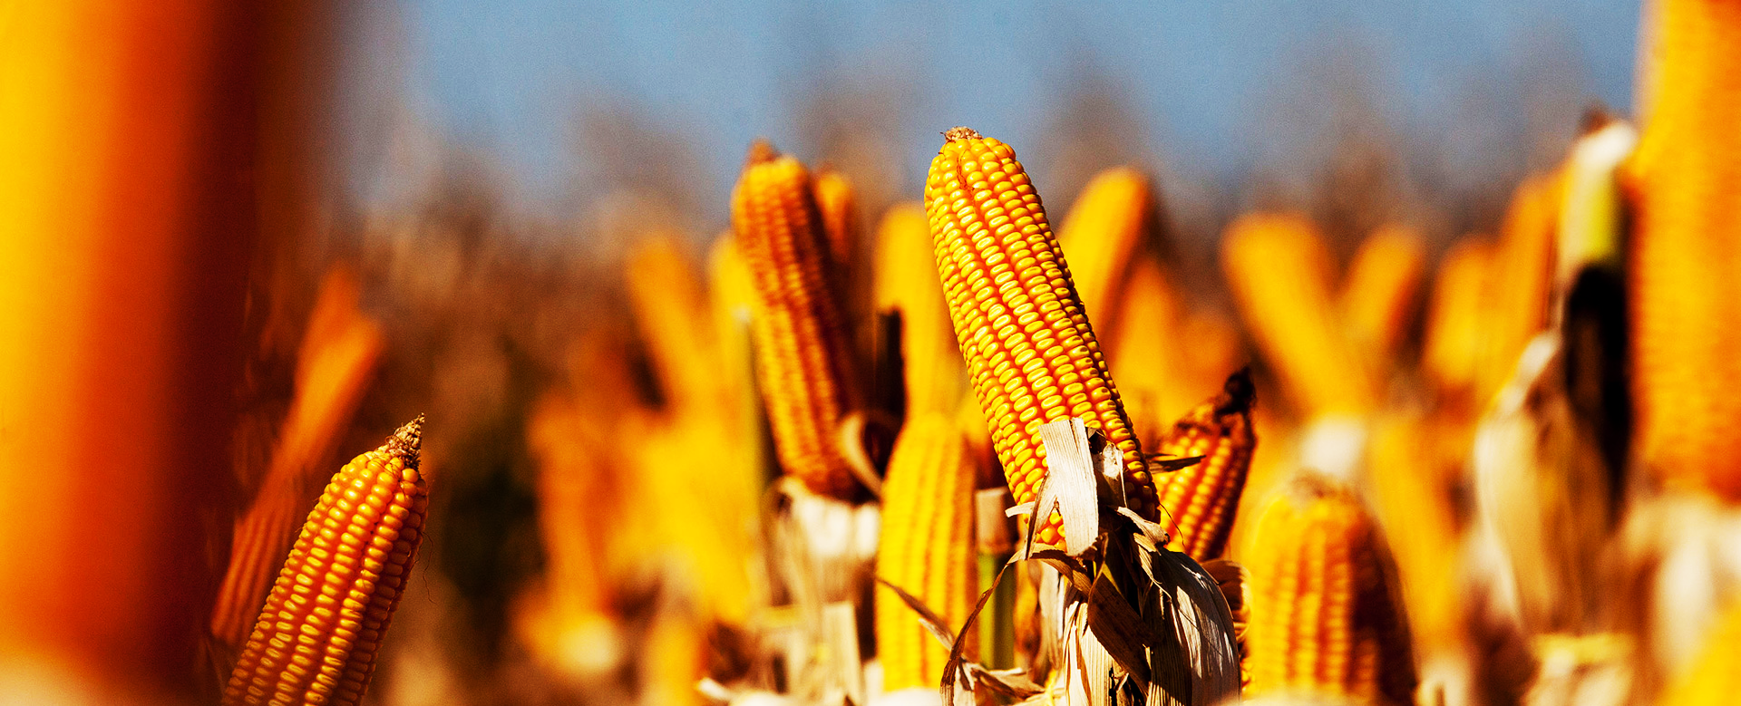
2005
Algodão transgênico é aprovado pela CTNBio: Boulgard I – (gene Bt)
Nova lei de Biossegurança: CTNBio pode decidir sobre a liberação comercial de transgênicos;
Novos transgênicos aprovados:
Liberty Link, da Bayer,
Yield Gard, da Monsanto,
Bt11, da Syngenta
2007
2008
Milho RR2, Monsanto
Expira a patente da soja RR (10 anos);
STJ interrompe a cobrança de royalties pela Monsanto;
China aprova comércio da nova tecnologia:
Liberação comercial da Soja Intacta
2013
2010
Brasil: 2° maior produtor de transgênicos no mundo

Slide 8
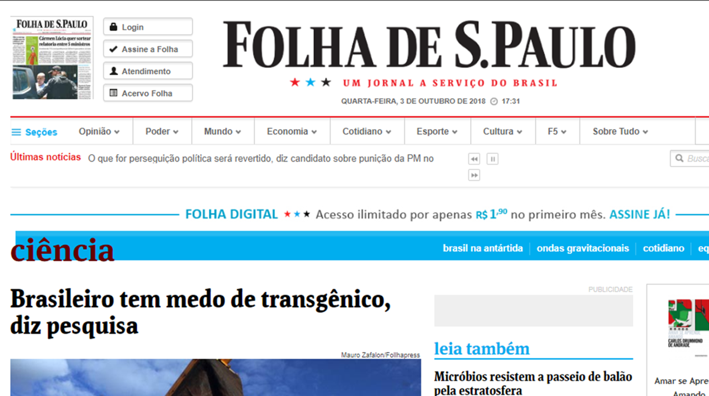
O que os Brasileiros pensam sobre transgênicos?

Slide 9
O que os Brasileiros pensam sobre transgênicos?
79% tem interesse por ciência
73% não sabiam que ingerem DNA na alimentação
23% acreditam que o conhecimento cientifico auxilia na produção de alimentos
Nenhum souber dizer quais são as culturas GM cultivadas no Brasil

Slide 10
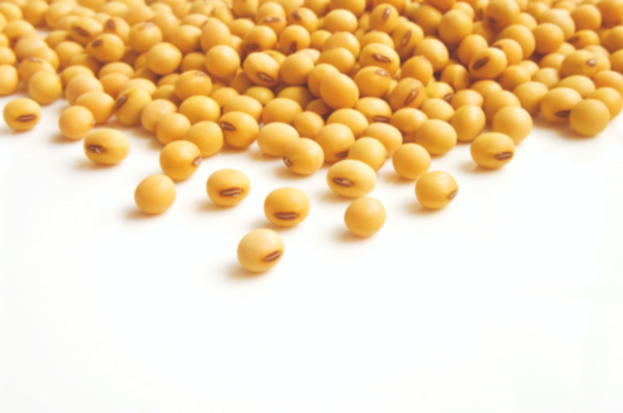
Benefícios da transgenia
Tolerância dos transgênicos a fatores bióticos e abióticos;
Benefícios nutricionais;
Uso de terras marginalizadas;
Redução no impacto ambiental;
Lucro – 26% maior em soja transgênica;
10 bilhões de hectares a mais entre 1998 e 2017;
CIB, 2018.

Slide 11
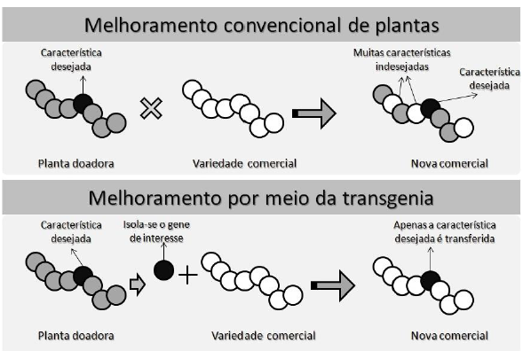
Melhoramento genético e a transgenia
Melhoramento convencional x Transgênicos
Modificação do genoma de um organismo, introduzindo intencionalmente genes exógenos
Limitações
Resistencia a fatores bióticos (pragas e doenças)
Mesma espécie
Vários anos
Resistência a herbicidas
Regeneração por cultura de tecidos
Royalites
Missio; Grange (2013)

Slide 12
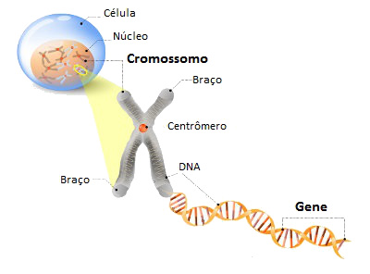
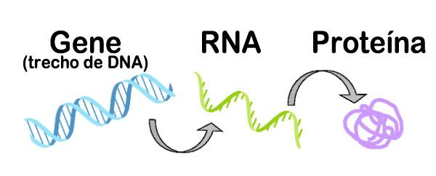
Obtenção de transgênicos
1° passo: identificar o gene a ser inserido
Identificação do gene
Manipulação
Construção e introdução do gene
Cry1Ab
Cry1Ac
Cry1F
Cp4EPSPs
2mEPSPs
Cassete de expressão gênica
pat
Promotor
Gene de interesse
Gene marcador
Terminador
aad-1
aad-12
dmo
Ribeiro et al, 2013.

Slide 13
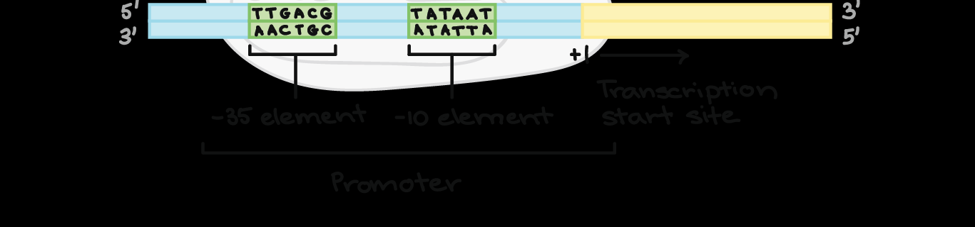
Promotor
Gene de interesse
Plasmídeo:
Constitutivos;
Tecido especificos
Res à insetos (Cry1Ac)
Herbicidas (pat)
Salinidade (NPK1)
Seca (SNAC1)
Terminador
Gene marcador
Identificação da RNA polimerase
Repórter;
Marcador de seleção;
gus
gpf
NPTII
pat
Ribeiro et al, 2013.

Slide 14
Métodos para transformação genética
1° - Transferência do DNA exógeno para o organismo a ser transformado;
2° - Integração do genoma do hospedeiro
FORMA COM QUE O DNA EXÓGENO É INSERIDO NO NÚCLEO DA CÉLULA VEGETAL
TRANSFORMAÇÃO DIRETA x INDIRETA
Utiliza vetores para promover transferência do DNA exógeno para as plantas
Processos físico/químicos
Físicos:
Biobalistica;
Microinjeção de DNA;
Eletroporação de protoplastos;
Lipossomos;
Via pólen;
Mediada por ultrassom;
Microfibras de carboneto de silício
Químicos:
Mediada por PEG;
Coprecipitação com fostato de cálcio;
Mediada por dimetilsulfóxido (DSMO)
Agrobacterium;
Via vírus;
Ribeiro et al, 2013

Slide 15
Riscos dos transgênicos
Resistência de plantas daninhas a herbicidas
Transferência de genes de resistência;
Potencial alergênico;
Potencial efeito em espécies não-alvo;
Estudos rígidos para a liberação comercial dos produtos transgênicos.
Câncer: Estudo em 2012 – ratos alimentados com milho transgênico desenvolveram câncer;
Agências: Europa, Alemanha, França, Brasil rejeitaram a pesquisa.
Experimentos repetidos: nenhum indicio de câncer desenvolvido nos ratos alimentados com milho transgênico.

Slide 16
Riscos dos transgênicos
Comparação do produto GM com isolinha NT
Equivalência substancial
(fator antinutricional, alergias)

Slide 17
Impacto ambiental dos transgênicos
Redução do risco de impacto ambiental: redução no uso de defensivos;
Herbicidas: glyphosate e glufosinato não tem efeito no solo; Rapidamente degradados por microrganismos;
Água: glyphosate é dissipado de forma rápida (mais rápido que herbicidas alternativos)
Redução da necessidade de adubação nitrogenada;

Slide 18
O impacto das tecnologias tolerantes ao glyphosate no manejo de plantas daninhas
Antes do glyphosate: 5 mecanismos de ação eram utilizados na soja
Plantas Daninhas
resistentes ao Glyphosate no Brasil
Conyza bonariensis;
Conyza canadenses;
Conyza sumatrensis;
Digitaria insularis;
Lolium multiflorum;
Chloris elata;
Eleusine indica;
Amaranthus Palmeri;
EPSPs
Uso do glyphosate
Mudança das espécies invasoras;
Seleção de biótipos resistentes;
Glyphosate em pré e em pós emergência;
Soja RR – Milho RR
Diversidade de herbicidas no manejo das plantas daninhas
Heap, 2018.

Slide 19
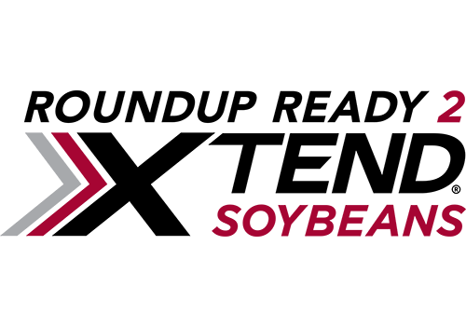
Eventos Transgênicos
Aprovação de eventos transgênicos
Soja – 17 eventos
Milho – 44 eventos
Algodão – 16 eventos
Eucalipto – 1 evento
Feijão – 1 evento
Cana-de-açúcar – 1 evento

Slide 20
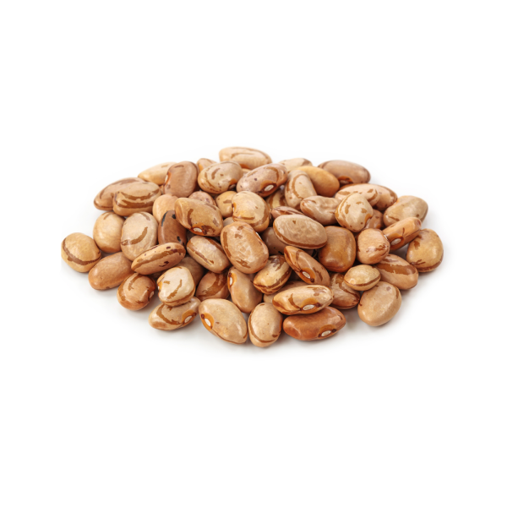
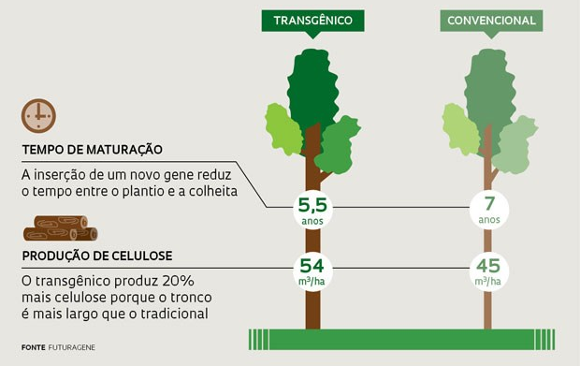
Transgênicos aprovados no Brasil
Feijão (vírus do mosaico dourado);
Eucalipto (aumento de produtividade);
Cana-de-açúcar (Bt);

Slide 21
Tecnologia Roundup Ready (RR)
Tolerância ao glyphosate;
Agrobacterium tumefaciens estirpe CP4 (CP4-EPSPs);
Codifica enzima EPSPs insensível;
Aprovação: Soja (1998); milho e algodão (2008).

Slide 22
Tecnologia Intacta Roundup Ready2 Pro (RR2 IPRO)
Tolerância ao glyphosate;
Agrobacterium tumefaciens estirpe CP4 (CP4-EPSPs);
Resistência a lepidópteros;
Bacillus thuringiensis (Bt) (cry1Ac).

Slide 23
Tecnologia LibertyLink (LL)
Tolerância a glufosinato;
Streptomyces viridochromogenes (pat), milho (2007) e soja (2010);
Streptomyces hygroscopicus (pat), algodão (2008).

Slide 24
Tolerância a glufosinate (genes marcadores)
Milho Bt, tecnologias Herculex*I e Yieldgard;
Algodão Bt, tecnologia Widestrike;
Streptomyces viridochromogenes (pat), gene marcador no processo de seleção.

Slide 25
Tecnologia Cultivance (CV)
Soja (2015)
Tolerância às imidazolinonas imazapyr e imazapic;
Arabidopsis thaliana (csr1-2);
Soyvance.

Slide 26
Tecnologia Balance GT
Soja (2015)
Pseudomonas fluorescens (hppdPF W336): isoxaflutole;
Milho (2mEPSPS): glyphosate;
Streptomyces viridochromogenes (pat): glufosinate;

Slide 27
Tecnologia Enlist
Soja (2015);
Delftia acidovorans (aad-12): 2,4-D;
Streptomyces viridochromogenes (pat): glufosinate;
Milho (2mEPSPS): glyphosate;
Soja Conkesta Enlist (cry1Ac e cry1F) (2017): lepidópteros.

Slide 28
Tecnologia Enlist
Milho (2015);
Sphingobium herbicidovorans (aad-1): 2,4-D e haloxyfop;
Streptomyces viridochromogenes (pat): glufosinate;
Agrobacterium tumefaciens estirpe CP4 (CP4-EPSPs): glyphosate;
Bacillus thuringiensis (Bt) (cry1Fa2, cry2Ab2 e cry1A.105): lepidópteros e coleópteros.

Slide 29
Tecnologia Genuity Roundup Ready2 Xtend
Soja (2016)
Stenotrophomonas maltophilia (dmo): dicamba;
Agrobacterium tumefaciens estirpe CP4 (CP4-EPSPs): glyphosate;
Bacillus thuringiensis (Bt) (cry1A.105, cry2Ab2 e cry1Ac): insetos.

Slide 30
O que vem por ai?
RNAi

Slide 31
RNAi
“desligar” alguns genes;
Destruir o mRNA para uma determinada proteína;
Ex: aplicação do herbicida (glyphosate) em associação com RNAi na reversão de resistência: DESLIGAMENTO DOS GENES QUE CONTROLAM A EXRESSÃO DA EPSPs INSENSÍVEL.

Slide 32
CRISPR/Cas9
Melhorar a eficiência das culturas para competir com plantas daninhas.
Identificação de genes de oxidação de fosfito provenientes de alguns microrganismos e inserir nas culturas:
Utilização do fosfito como fonte de fósforo
Vantagem competitiva: controle de plantas daninhas durante a fertilização.

Slide 33
Considerações...
Alto custo para obtenção de novos herbicidas;
Biotecnologia e engenharia genética: grande impacto no desenvolvimento de culturas com tolerância a múltiplos herbicidas.

Slide 34
Obrigada!

